Slide 1
Об организации повышения квалификации в 2018 году

Slide 2
ЭТАПЫ РАБОТЫ С МОДУЛЕМ
«ПОВЫШЕНИЕ КВАЛИФИКАЦИИ РАБОТНИКОВ ОБРАЗОВАНИЯ»
  Работа с кандидатами на повышение квалификации в 2017 году с 29 августа по 04 сентября текущего года.
  Прохождение работниками образования анкетирования через личный кабинет с 7 по 14 сентября текущего года.
  Подача заявлений (выбор даты, темы, места повышения квалификации) на повышение квалификации работниками образования с 20 по 30 ноября текущего года перенесен с 27 ноября по 5 декабря 2017 года.
  Ответственный за реализацию этапа:
  операторы образовательных организаций и муниципальные операторы.
  Всего кандидатов на УН в 2018 году - 191

Slide 3
О ТРЕБОВАНИЯХ ПО ОБЪЕМАМ В ЧАСАХ ПРИ ПОДАЧЕ ЗАЯВЛЕНИЙ НА ПРОГРАММЫ ПОВЫШЕНИЯ КВАЛИФИКАЦИИ
работники ДОО, учителя начальных классов, работники ДОД, педагоги-психологи, социальные педагоги и др.
64 часа →
72 часа →
  руководители ДОО, ДОД
учителя-предметники, учителя-дефектологи, преподаватели ПО и мастера производственного обучения
96 часов →
108 часов →
руководители образовательных организаций
При подаче заявлений на ПК педагоги должны ориентироваться:
на объемы программ доступные только своей категории
читать аннотацию программы и категорию слушателей
! Не ориентироваться только на название программы !

Slide 4
Об обязательных модулях
в рамках программ повышения квалификации
  Обязательные модули от 2 до 6 часов в программах повышения квалификации для всех категорий работников:
«Противодействие коррупции»
«Профилактика терроризма и экстремизма»
«Деятельность классного руководителя» (6 часов)
«Формирование навыков оказания первой помощи» (8 часов)
«Финансовая грамотность»
Для учителей начальных классов:
«Введение ФГОС НОО ОВЗ и ФГОС о У/О»

Slide 5
Обязательные функции операторов в муниципальных районах в период подачи заявлений на повышение квалификации
Функции Муниципальных операторов:
корректно распределить Уникальные номера
провести кустовые обучающие совещания с операторами ОО с учетом требований МОН РТ
до 15 декабря 2017 года обязательно внести номера документов в раздел подтверждение
Функции Операторов ОО:
проанализировать список кандидатов на ПК на предмет 2 личных кабинетов
при подаче заявлений педагогами на ПК отслеживать наличие мест в группах. При их отсутствии звонить региональному оператору по тел. 571-14-38
после подачи заявлений педагогами организации повторно проанализировать списки поданных заявлений и устранить статусы «Черновик»

Slide 6


СИСТЕМА НЕЗАВИСИМОЙ ОЦЕНКИ КАЧЕСТВА
Внешняя независимая оценка качества образования
на портале edu.tatar.ru
2 попытки
(лучший результат)
Анкетирование
Тестирование (решение кейсовых ситуаций)
в течение 10 дней после ПК
С октября по декабрь 2017 года апробация системы оценки качества
на примере:
ПМЦПК КФУ – 9 программ (категория слушателей ДОО, ОО, ПО)
ИРО РТ – 7 программ (категория слушателей ДОО, ОО, ПО)
ЦСГО – 4 программы (категория слушателей ДОО, ОО)
Довести до слушателей, которые завершили ПК в октябре-декабре на базе 3 организаций, информацию о необходимости
пройти анкетирование и тестирование в ЛК

Slide 7
Информация о внесении информации о документе в раздел «Подтверждение»
Район | Подали заявление на ПК | Подтвердили на 10.11.17 | Обучаются/ не внесли
Авиастроительный | 391 | 270 | 121
Агрызский | 217 | 163 | 54
Азнакаевский | 479 | 362 | 117
Аксубаевский | 232 | 169 | 63
Актанышский | 231 | 154 | 77
Алексеевский | 239 | 168 | 71
Алькеевский | 284 | 160 | 124
Альметьевский | 1195 | 932 | 263
Апастовский | 84 | 60 | 24
Арский | 337 | 252 | 85
Атнинский | 95 | 57 | 38
Бавлинский | 103 | 74 | 29
Балтасинский | 288 | 173 | 115
Бугульминский | 522 | 311 | 211
Буинский | 298 | 229 | 69
Вахитовский | 376 | 238 | 138
Верхнеуслонский | 77 | 38 | 39
Высокогорский | 255 | 198 | 57
г. Н.Челны | 2368 | 1795 | 573
Дрожжановский | 71 | 24 | 47
Елабужский | 511 | 391 | 120
Заинский | 301 | 238 | 63
Зеленодольский | 651 | 481 | 170
Кайбицкий | 75 | 59 | 16
К-Устьинский | 102 | 78 | 24
Кировский | 388 | 305 | 83
Кукморский | 251 | 170 | 81
Лаишевский | 261 | 190 | 71
Лениногорский | 566 | 385 | 181
Мамадышский | 356 | 243 | 113
Менделеевский | 201 | 170 | 31
Мензелинский | 285 | 210 | 75
Московский | 699 | 523 | 176
Муслюмовский | 127 | 87 | 40
Нижнекамский | 1050 | 741 | 309
Ново-Савиновский | 761 | 510 | 251
Новошешминский | 136 | 95 | 41
Нурлатский | 401 | 243 | 158
Пестречинский | 191 | 127 | 64
Приволжский | 803 | 563 | 240
Рыбно-Слободский | 120 | 84 | 36
Сабинский | 296 | 227 | 69
Сармановский | 228 | 156 | 72
Советский | 1191 | 863 | 328
Спасский | 123 | 75 | 48
Тетюшский | 196 | 140 | 56
Тукаевский | 192 | 152 | 40
Тюлячинский | 151 | 116 | 35
Черемшанский | 201 | 143 | 58
Чистопольский | 713 | 584 | 129
Ютазинский | 156 | 116 | 40
Общий итог | 19825 | 14292 | 5533

Slide 8
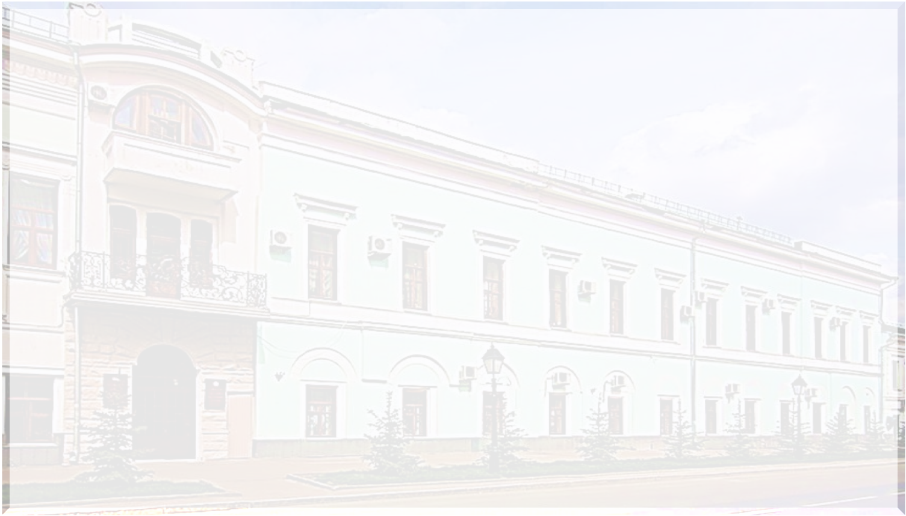

Организация повышения квалификации и профессиональной переподготовки учителей татарского языка

Slide 9
О повышении квалификации и профессиональной переподготовке
учителей татарского языка
Учителя татарского языка и литературы, переходящие на преподавание других предметов, в связи с изменением учебных планов, могут проходить по решению аттестационной комиссии школы
Повышение квалификации
Профессиональную переподготовку

Slide 10
Анализ заявок МР на переподготовку учителей татарского языка
 | Всего заявок | Заявок на ПП | НОО | Русский язык | Логопед | История, общ. | ДОО | Риторика | География | Англ-язык
Авиастроительный | 2 | 2 |  | 2
Агрызский | 13 | 9 |  | 5 |  | 3 |  |  | 1
Азнакаевский | 2 | 2 | 1 |  |  |  | 1
Аксубаевский | 5 | 3 |  | 3
Актанышский | 1 | 1 |  |  | 1
Алексеевский | 12 | 10 | 5 |  |  |  |  |  |  | 1
Алькеевский | 8 | 8 | 2 | 4
Альметьевский | 126 | 118 | 23 | 20 | 9 | 8 | 31 |  | 3 | 4
Арский | 8 | 8 |  | 6 |  | 2
Атнинский | 4 | 4 | 1 | 1 |  | 1
Балтасинский | 10 | 10 | 5 | 2 |  |  |  |  | 1
Бугульминский | 26 | 26 |  | 10 | 5 | 3 |  |  | 2 | 2
Буинский | 11 | 11 |  | 5 | 2 | 3
Вахитовский | 63 | 45 | 18 | 10 | 1 | 3 | 3 |  |  | 2
Верхнеуслонский | 6 | 6 | 2 | 2 |  |  |  |  |  | 1
Высокогорский | 14 | 14 | 1 | 11 | 1
Дрожжановский | 10 | 10 |  | 5 | 2 | 1
Елабужский | 4 | 3 |  | 2
Заинский | 34 | 23 | 2 | 3 | 1 | 1 | 12 |  | 1 | 1
Зеленодольский | 53 | 46 | 22 | 8 |  | 3 |  |  |  | 4
Кайбицкий | 4 | 4 |  | 3 |  | 1
К-Устьинский | 3 | 3 |  | 2 |  |  |  |  | 1

Slide 11

План мероприятий по профессиональному развитию управленческих кадров Республики Татарстан в 2017/2018 учебном году
 | Наименование мероприятия, категория | Сроки обучения
1 | Повышение квалификации директоров основных школ РТ (РАО, МИОО г.Москва) | 30 ноября 2017 – 27 апреля 2018
2 | Повышение квалификации по уровневым программам директоров учреждений дополнительного образования детей (УДОД) (ФИРО, АПКиППРО г.Москва) | 27 ноября 2017 – 25 мая 2018
3 | Обучение заведующих базовыми дошкольными образовательными организациями РТ (ДОО) – 350 чел. (РАО, ФИРО г.Москва, КФУ) | 16 октября 2017 – 18 мая 2018
4 | Обучение вновь назначенных директоров школ (РАО, АПКиППРО г.МОСКВА, КФУ) | Октябрь 2017 – 30 марта 2018

Slide 12
Обучение заведующих базовыми ДОО РТ

Slide 13
В период с 16 октября 2017 г. по 18 мая 2018 г. МОиН РТ совместно с ИРО РТ проводится обучение 356 заведующих базовыми дошкольными образовательными организациями Республики Татарстан, прошедших кадровый аудит (ассессмент).
Обучение будет проводиться в г. Казани (по потокам) согласно графику:
16-27 октября 2017г, группы А1, А2– 44 человека «Эффективное управление ДОО в условиях изменений»
13-24 ноября 2017г., группы Б1-Б3 – 91 человек «Профессиональная компетентность современного руководителя ДОО»
15-26 января 2018г., группы С1-С4– 90 человека по проблеме: «Профессиональная компетентность современного руководителя ДОО»
02-14 апреля 2018г., группы С5-С7– 92 человека по проблеме: «Профессиональная компетентность современного руководителя ДОО»
02-14 апреля 2018г., группа Д– 31 человек по проблеме: «Личностная и профессиональная компетентность современного руководителя базовой дошкольной образовательной организации»

Slide 14
Программой предусмотрено взаимопосещение дошкольных образовательных организаций в следующие периоды:
с ноября по декабрь 2017 года
с января по март 2018 года
18 мая 2018 г. состоится региональная научно-практическая конференция, где подведутся итоги проделанной работы за период обучения всех этапов и всех групп.

Slide 15
Список муниципальных районов, чьи руководители основных школ будут проходить программу профессионального роста
Актанышский(20/9)
Алексеевский(13/7)
Алькеевский(9/2)
Альметьевский(9/7)
Апастовский(9/3)
Арский(18/13)
Бавлинский(8/6)
Бугульминский(12/11)
Буинский(13/8)
Высокогорский(8/4)
Заинский(8/8)
Зеленодольский(8/6)
Кайбицкий(10/6)
Лениногорский(15/8)
Мамадышский(12/0)
Мензелинский(9/5)
Муслюмовский(12/4)
Новошешминский(10/5)
Нурлатский(9/5)
Рыбно-слободский(11/0)
Сармановский(10/3)
Черемшанский(11/4)
Руководители 150 основных школ с количеством учащихся от 40 человек
будут проходить обучение

Slide 16
30 ноября - 01 декабря 2017 года
обучение директоров основных школ Республики Татарстан

